Slide 1
▶
YouTube 急上昇ランキング
TOP 5
2026年08月31日
ずんだもんと一緒に見ていくのだ！

Slide 2
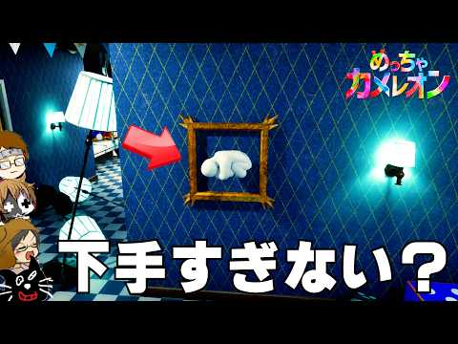
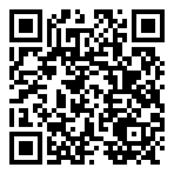
#5
【4人実況】2ヶ月で2000万本を売り上げた大傑作かくれんぼゲーム『 めっちゃカ…
📺 キヨ。
👁 116万回 👍 2万
▲ QRコードで視聴

Slide 3


#4
点描の唄 / 戌亥とこ × 甲斐田晴 (cover) 【歌ってみた】
📺 甲斐田 晴 / Kaida Haru【にじさんじ】
👁 22万回 👍 1万
▲ QRコードで視聴

Slide 4

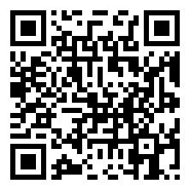
#3
【＃ホロぷよテト大会】ホロライブぷよテト大会2026！！！！！！！！！！！！！！…
📺 Pekora Ch. 兎田ぺこら
👁 178万回 👍 4万
▲ QRコードで視聴

Slide 5


#2
劇場アニメ「青春ブタ野郎はディアフレンドの夢を見ない」本予告第2弾｜2026年1…
📺 アニプレックス チャンネル
👁 18万回 👍 4,528
▲ QRコードで視聴

Slide 6


🏆 NO.1 🏆
KEY TO LIT【Never Fade Love】Arena Tour 20…
📺 ジュニアCHANNEL
👁 60万回 👍 2万
▲ QRコードで視聴

Slide 7
以上！
YouTube急上昇 TOP5でした！
チャンネル登録・ いいね！よろしくなのだ🌿
また明日もお楽しみに！

